Slide 1
Katastr nemovitostí východiska - základní pojmy, PRAMENY, předmět, obsah katastru, zásady, zápisy (úvod)
BDS KN
Jaro 2021
Ivana Průchová

Slide 2
Katastr nemovitostí v ČR
1.1.1993 až 31.12.2013
Zák.č. 265/1992 Sb. o zápisech vlastnických a jiných práv věcných práv k nemovitostem
přechodná ustanovení k EN dle zák.č. 22/1964 Sb. o EN
Zák. č. 344/1992 Sb., o katastru nemovitostí
přechodná ustanovení k EN dle zák.č. 22/1964 Sb. o EN
prováděcí předpisy
související předpisy
OZ 40/1964 Sb., občanský zákoník
Od 1.1.2014
zák.č. 89/2012 Sb., občanský zákoník
přechodná ustanovení
zák.č. 256/2013 Sb., o katastru nemovitostí (katastrální zákon)
přechodná ustanovení
prováděcí předpisy
související předpisy

Slide 3
Katastr nemovitostí po rekodifikaci soukromého práva (od 1.1.2014)

Slide 4
Prameny
Prameny:
Zák.č. 89/2012 Sb., občanský zákoník („OZ“)
zák.č. 256/2013 Sb., o katastru nemovitostí (katastrální zákon) „KZ“
prováděcí předpisy
Vyhl.č. 357/2013 Sb., katastrální vyhláška
Vyhl.č. 358/2013 Sb., o poskytování údajů z katastru nemovitostí
Vyhl.č. 359/2013 Sb., o stanovení vzoru formuláře pro podání návrhu na zahájení řízení o povolení vkladu
Vyhlč. 23/2007 Sb., o podrobnostech vymezení vodních děl evidovaných v katastru nemovitostí
Zák.č. 359/1992 Sb., o katastrálních a zeměměřických orgánech
zák.č. 200/1994 Sb., o zeměměřictví
Vnitřní předpisy ČÚZK
Jednací řád pro katastrální úřady
Pokyny ČUŹK
Návod pro vedení katastru
Související předpisy – zejména:
Správní řád
Soudní řád správní
Občanský soudní řád
Zákon o pozemkových úpravách

Slide 5
Katastr nemovitostí („katastr“)
veřejný seznam, který obsahuje soubor údajů o nemovitých věcech (dále jen „nemovitost“) vymezených tímto zákonem zahrnující jejich
soupis,
popis,
geometrické a polohové určení a
zápis práv k těmto nemovitostem
veřejný seznam: §§ 980-986 OZ
KN jako veřejný seznam OZ ve spoj. s KZ

Slide 6
Katastr nemovitostí („katastr“)
Katastr je zdrojem informací, které slouží
a)
k ochraně práv k nemovitostem,
pro účely daní, poplatků a jiných obdobných peněžitých plnění,
k ochraně životního prostředí, k ochraně nerostného bohatství, k ochraně zájmů státní památkové péče,
pro rozvoj území,
k oceňování nemovitostí,
pro účely vědecké, hospodářské a statistické,
b)
pro tvorbu dalších informačních systémů sloužících k účelům uvedeným v písmenu a).

Slide 7
Pojmy pro účely katastru
§ 2 KZ
pozemek
parcela
stavební parcela
pozemková parcela
geometrické určení nemovitosti a k.ú.
výměra parcely
katastrální území
katastrální mapa
geometrický plán
identifikace parcel
budova
drobná stavba

Slide 8
pozemek
POZEMEK PRO ÚČELY KATASTRÁLNÍHO ZÁKONA
část zemského povrchu oddělená od sousedních částí hranicí
územní jednotky nebo hranicí katastrálního území,
hranicí vlastnickou,
hranicí stanovenou ( vazba na stavební zákon)
regulačním plánem,
územním rozhodnutím
společným povolením, kterým se stavba umísťuje a povoluje
veřejnoprávní smlouvou nahrazující územní rozhodnutí
územním souhlasem,
hranicí danou schválením navrhovaného zámětu stavebním úřadem
hranicí jiného práva podle § 19 NKZ (tzv. „odvozená práva od vlastnického práva státu, hl.m. Prahy, statutárního města, ÚSC)
hranicí rozsahu zástavního práva,
hranicí rozsahu práva stavby,
hranicí druhů pozemků,
rozhraním způsobu využití pozemků

Slide 9
PARCELA
parcela
pozemek, který je
geometricky a polohově určen,
zobrazen v katastrální mapě a
označen parcelním číslem
stavební parcela
pozemek evidovaný v druhu pozemku zastavěná plocha a nádvoří,
pozemková parcela
pozemek, který není stavební parcelou,

Slide 10
KATASTR NEMOVITOSTÍ
Katastr nemovitostí
PŘEDMĚT EVIDENCE
které NEMOVITÉ VĚCI se evidují v KN
§ 3 KZ
OBSAH KN
jaké INFORMACE/ÚDAJE KN obsahuje o:
A) evidovaných nemovitých věcech
B) osobách
§ 4 KZ

Slide 11
Předmět evidence
Předmět evidence
Pozitivní vymezení
Negativní vymezení
KATASTR NEMOVITOSTÍ NENÍ UNIVERZÁLNÍM/KOMPLEXNÍM INFORMAČNÍM SYSTÉMEM O VŠECH NEMOVITOSTECH NA ÚZEMÍ ČR

Slide 12
Předmět KN (§ 3 KZ)
PŘEDMĚT KN
(pozitivní vymezení)
POZEMKY V PODOBĚ PARCEL
BUDOVY
JEDNOTKY
PRÁVO STAVBY
NEMOVITOSTI, O NICHŽ TO STANOVÍ JINÝ PŘEDPIS – VYBRANÁ VODNÍ DÍLA (§ 20 VZ)
S P.Č., S E.Č.
NEJSOU SOUČÁSTÍ POZEMKU
BEZ P.Č. ČI E.Č. NEJSOU SOUČÁSTÍ POZEMKU
DLE OZ
DLE ZÁK.Č. 72/1994 Sb.

Slide 13
PŘEDMĚT KN - NEGATIVNÍ VYMEZENÍ OBJEKTŮ
V KN SE
NEEVIDUJÍ:
PODZEMNÍ STAVBY
ROZESTAVĚNÉ BUDOVY
(OD 1.1.2014)
DROBNÉ STAVBY BEZ Č.P. NEBO E.Č.
NEMOVITÉ STAVBY nevyhovující definičním znakům budovy

Slide 14
Předmět evidence
§ 3 KZ
pozemky v podobě parcel,
budovy, kterým se přiděluje číslo popisné nebo evidenční, pokud nejsou součástí pozemku nebo práva stavby,
budovy, kterým se číslo popisné ani evidenční nepřiděluje, pokud nejsou součástí pozemku ani práva stavby, jsou hlavní stavbou na pozemku a nejde o drobné stavby,
jednotky vymezené podle občanského zákoníku
jednotky vymezené podle zákona č. 72/1994 Sb., kterým se upravují některé spoluvlastnické vztahy k budovám a některé vlastnické vztahy k bytům a nebytovým prostorům a doplňují některé zákony (zákon o vlastnictví bytů), ve znění pozdějších předpisů,
právo stavby,
nemovitosti, o nichž to stanoví jiný právní předpis
(vybraná vodní díla, vazba na vodní zákon - § 20 KZ)

Slide 15
Obsah katastru (§ 4KZ)
geometrické určení a polohové určení nemovitostí a katastrálních území,
druhy pozemků, čísla a výměry parcel,
údaje o budovách, kterým se přiděluje číslo popisné nebo evidenční včetně čísel těchto budov, údaje o budovách, kterým se číslo popisné ani evidenční nepřiděluje, pokud jsou hlavní stavbou na pozemku, nejedná-li se o drobné stavby, vybrané údaje o způsobu ochrany a využití nemovitostí a čísla jednotek
cenové údaje, údaje pro daňové účely a údaje umožňující propojení s jinými informačními systémy, které mají vztah k obsahu katastru,
u evidovaných budov údaj o tom, zda se jedná o dočasnou stavbu,
údaje o právech včetně údajů o vlastnících a údaje o oprávněných z jiného práva, které se zapisuje do katastru
upozornění týkající se nemovitosti, pokud jiný právní předpis stanoví povinnost vyznačit je v katastru nebo jsou potřebná pro správu katastru,
úplná znění prohlášení o rozdělení práva k domu a pozemku na vlastnické právo k jednotkám ( „prohlášení vlastníka domu“),
dohody spoluvlastníků o správě nemovitosti,
údaje o bodech podrobných polohových bodových polí
místní a pomístní názvosloví.

Slide 16
Obsah katastru
Údaje o osobě:
o fyzické osobě se do katastru zapisuje
jméno, popřípadě jména, a příjmení,
rodné číslo, a nemá-li je, datum narození,
adresa místa trvalého pobytu, a nemá-li ji, adresa bydliště.
o právnické osobě se do katastru zapisuje
název nebo obchodní firma,
identifikační číslo osoby nebo jiný obdobný identifikační údaj, je-li přidělen
sídlo.

Slide 17
Závaznost údajů katastru (§ 51 KZ)
Závazné pro právní jednání týkající se nemovitostí vedených v katastru jsou údaje katastru:
parcelní číslo
geometrické určení nemovitosti
název a geometrické určení katastrálního území
Diskuse: druh pozemku, výměra pozemku

Slide 18
Katastrální operát
Katastrální operát tvoří
soubor geodetických informací, který zahrnuje katastrální mapu a její číselné vyjádření,
soubor popisných informací
dokumentace výsledků šetření a měření pro vedení a obnovu souboru geodetických informací, včetně místního a pomístního názvosloví,
sbírka listin, která obsahuje rozhodnutí orgánů veřejné moci, smlouvy a jiné listiny, na jejichž podkladě byl proveden zápis do katastru, úplná znění prohlášení vlastníka domu a dohody spoluvlastníků o správě nemovitosti,
protokoly o vkladech, záznamech, poznámkách, dalších zápisech, opravách chyb, námitkách proti obnovenému katastrálnímu operátu, výsledcích revize katastru a o záznamech pro další řízení.

Slide 19
Údaje katastru a přechodná ustanovení KZ(vybraná) významná pro KN
Údaje katastru
vedou se podle dosavadních právních předpisů do doby, než jednotlivé evidované údaje budou dotčeny změnou.
Katastrální úřady jsou oprávněny uvést zápisy v katastru do souladu s KZ i dříve z moci úřední (§ 63/1 KZ)
O údajích o budově evidované podle dřívějších právních předpisů:
se má za to, že se jedná o trvalou stavbu, pokud z údajů katastru nevyplývá, že se jedná o stavbu dočasnou.
Doloží-li vlastník této stavby nebo jiný oprávněný, že se jedná o stavbu dočasnou, katastrální úřad tuto skutečnost do katastru doplní. Údaje o budově evidované podle dřívějších evidencí (§ 63/2 NKZ)

Slide 20
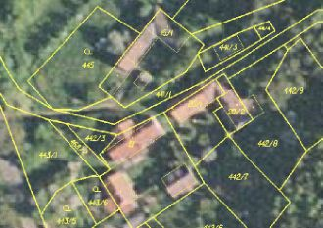
Pozemky v podobě parcel
Parcely se v KN označují arabskými čísly
a) ve dvou číselných řadách, odděleně pro pozemkové a stavební parcely
Příklad :
obec Suchý, okres Blansko
k.ú. Suchý
pozemková parcela: p.č. 412/59, k.ú. Suchý (trvalý travní porost)
stavební parcela: p.č. st. 74, k.ú. Suchý (zastavěná plocha a nádvoří)
b) v jedné číselné řadě
(jednotná číselná řada)
Příklad:
Brno- město, k.ú. Veveří
parcela č. 1091, Brno- město, k.ú. Veveří, ostatní plocha, zeleň
parcela č. 1102/1 (zastavěná plocha a nádvoří)
§ 10/2 KV
Nahlížení do KN: zde http://cuzk.cz
Zdroj: cuzk
http://www.cuzk.cz/Katastr-nemovitosti/Digitalizace-a-vedeni-katastralnich-map/Zpresneni-geometrickeho-a-polohoveho-urceni-pozemk.aspx

Slide 21
Zjednodušená evidence pozemků
§ 62 KZ
Pozemky, jejichž hranice v terénu neexistují a jsou sloučeny do větších půdních celků, se do doby jejich zobrazení v katastrální mapě, nejpozději však do doby ukončení pozemkových úprav, v katastru evidují zjednodušeným způsobem s využitím
bývalého pozemkového katastru, pozemkových knih a
navazujících operátů přídělového a scelovacího řízení a evidence nemovitostí
Diskuse:
stav v současné době v návaznosti na obnovu katastrálního operátu na území
http://cuzk.cz/Katastr-nemovitosti/Digitalizace-a- vedeni-katastralnich-map/Digitalizace-katastralnich-map/Digitalizace-katastralnich-map.aspx

Slide 22
Zjednodušená evidence pozemků (zdroj: https://www.google.cz/search?q=zjednodu%C5%A1en%C3%A1+evidence+pozemk%C5%AF&source=lnms&tbm=isch&sa=X&ved=0ahUKEwiUuYrMq9fPAhWQmhQKHerPDfcQ_AUICCgB&biw=1280&bih=913#imgrc=dEt6oOUSqaZDXM%3A)

Slide 23
STAVBY a katastr nemovitostí

Slide 24
Stavba – základní východiska, vztah ke KN
pojem stavba
druhy staveb
OZ
stavební předpisy
vztah stavby a pozemku z hlediska soukromoprávního
stavba jako součást pozemku x stavba jako samostatná věc
stavba jako nemovitá věc x movitá věc
dočasná stavba
podzemní stavba se samostatným účelovým určením
přechodná ustanovení OZ - § 3054 a násl. OZ
stavba x budova
Zápis staveb do KN
Katastrální předpisy, Návod pro vedení katastru, vazba na RÚIAN

Slide 25
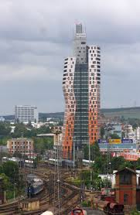
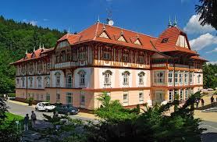
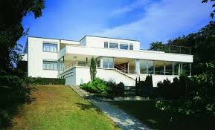
Budova – pro účely KN
Definiční znaky :
nadzemní stavba spojená se zemí pevným základem
prostorově soustředěna a
navenek převážně uzavřena obvodovými stěnami a střešní konstrukcí
§ 2 písm. l) KZ
pojem užší než pojem stavba

Slide 26
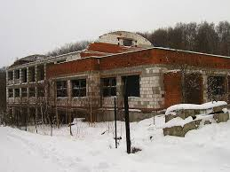
Rozestavěná budova
v KN zapsány evidovány pouze ty, které byly předmětem evidence do 31.12.2013
nově se v KN rozestavěné budovy neevidují
diskuse

Slide 27
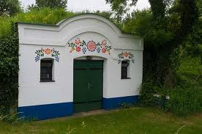
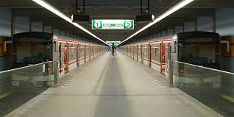
Podzemní stavba
§ 498 OZ
podzemní stavba se samostatným účelovým určením = nemovitá věc
Nezapisují se do KN
Pozn.: „ část podzemní stavby nad povrchem“ – zápis, zákres v KM
vinný sklep metro

Slide 28
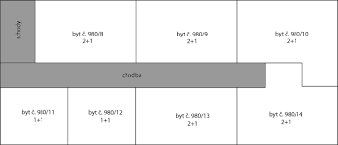
Jednotka
Bytová, nebytová
Vymezená dle zák. č. 72/1994 Sb.
Vymezená dle OZ

Slide 29
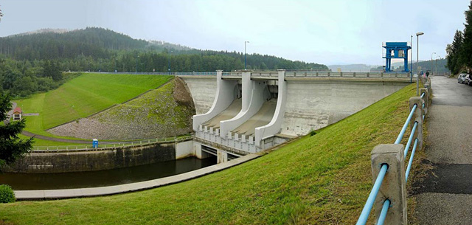
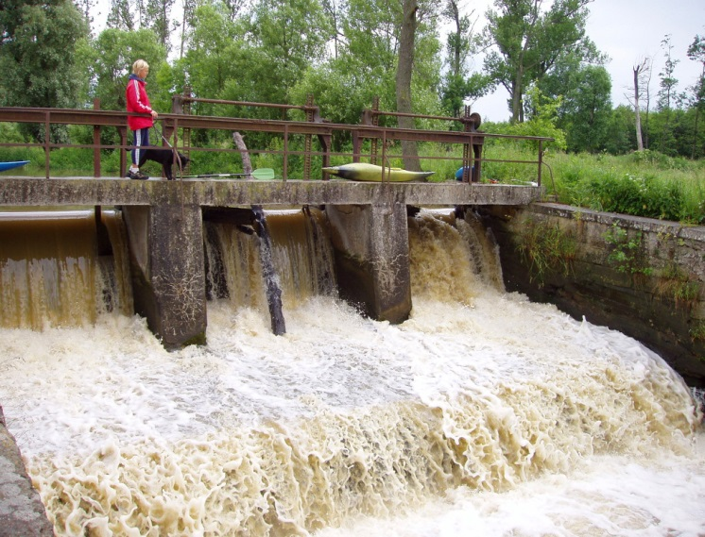
Vodní dílo a KN
§ 3 KZ ve spoj. s § 20 vodního zákona ve spoj. s vyhl. č. 3/2007Sb.
V KN se evidují:
Přehrady, hráze, jezy, stavby, které se k plavebním účelům zřizují v korytech vodních toků nebo na jejích březích, stavby k využití vodní energie a stavby odkališť, pokud jsou spojené se zemí pevným základem, se evidují v katastru nemovitostí

Slide 30
Údaje katastru a přechodná ustanovení KZ(vybraná) významná pro KN
Údaje katastru
vedou se podle dosavadních právních předpisů do doby, než jednotlivé evidované údaje budou dotčeny změnou.
Katastrální úřady jsou oprávněny uvést zápisy v katastru do souladu s KZ i dříve z moci úřední (§ 63/1 KZ)
O údajích o budově evidované podle dřívějších právních předpisů:
se má za to, že se jedná o trvalou stavbu, pokud z údajů katastru nevyplývá, že se jedná o stavbu dočasnou.
Doloží-li vlastník této stavby nebo jiný oprávněný, že se jedná o stavbu dočasnou, katastrální úřad tuto skutečnost do katastru doplní. Údaje o budově evidované podle dřívějších evidencí (§ 63/2 NKZ)

Slide 31
Údaje KN – např. blíže viz Ročenky
Ročenky
https://www.cuzk.cz/Periodika-a-publikace/Statisticke-udaje/Souhrne-prehledy-pudniho-fondu/Rocenka_pudniho_fondu_2020.aspx

Slide 33
Geometrický plán
geometrický plán
je technický podklad pro vyhotovení listin, na základě kterých má dojít ke změnám v souboru geodetických a v souboru popisných informací (§ 2 písm. j) KZ)
geometrický plán je neoddělitelnou součástí listiny, podle které má být proveden zápis do katastru,
je-li třeba předmět zápisu zobrazit do katastrální mapy,
má-li být zpřesněno jeho geometrické a polohové určení nebo
byl-li průběh hranice určen soudem.
geometrický plán
musí být ověřen, že svými náležitostmi a přesností odpovídá platným právním předpisům, a
opatřen souhlasem katastrálního úřadu s očíslováním parcel.
§ 48 KZ

Slide 34
Zásady vedení katastru nemovitostí
zásady vedení evidencí nemovitostí se v jejich historickém vývoji měnily
zásady vedení katastru nemovitostí od 1.1.2014
některé zásady se uplatňují pouze u vybraných forem činnosti na úseku katastru nemovitostí
některé zásady se uplatňují od 1.1.2014 odlišně než za účinnosti katastrálních předpisů účinných od 1.1-1992 do 31.12.2013
prameny:
občanský zákoník
katastrální zákon
zásada legality
zásada oficiality
zásada speciality/přehlednosti
zásada formální publicity (veřejnosti)
zásada materiální publicity (dobré víry)
zásada priority (časové přednosti)
zásada dispoziční (volnosti)
zásada návaznosti zápisů na dosavadní stav katastru
zásada intabulační (vkladová)

Slide 35
Zásada důvěry ve správnost a úplnost zápisů do katastru nemovitostí
KN jako veřejný seznam (blíže k pojmu veřejný seznam § 980 OZ)
§ 980-986 OZ
pravidla a zásady vedení veřejných seznamů a zápisů do nich
§ 980 OZ
Je-li do VS zapsáno právo k věci, neomlouvá nikoho neznalost zapsaného údaje (§ 980/1 OZ)
Vyvratitelné domněnky:
POZITIVNÍ DOMNĚNKA: Je-li právo k věci zapsáno do VS, má se zato, že bylo zapsáno v souladu se skutečným stavem (§ 980/2 věta 1. OZ)
NEGATIVNÍ DOMNĚNKA: Bylo-li právo z VS vymazáno, má se za to, že neexistuje (§ 980/1 věta 2. OZ)
Přechodná ustanovení OZ

Slide 36
Zápisy práv do katastru
§ 6 – 27 KZ + KV
Zápisy do katastru:
vklad
vklad je zápis do katastru, kterým se zapisují věcná práva, práva ujednaná jako věcná práva, nájem a pacht
záznam
záznam je zápis do katastru, kterým se zapisují práva odvozená od vlastnického práva
poznámka
Poznámka je zápis do katastru, kterým se zapisují významné informace týkající se evidovaných nemovitostí nebo v katastru zapsaných vlastníků a jiných oprávněných.
k nemovitosti
k osobě
poznámka spornosti
zápis jiných údajů
účinky zápisu (§ 10 OZ)
Zpětné účinky všech zápisů
k okamžiku doručení návrhu na zápis
konstitutivní x deklaratorní
Označení nemovitostí v listinách pro zápis do katastru - § 8 KZ

Slide 37
Děkuji za pozornost

